Slide 1
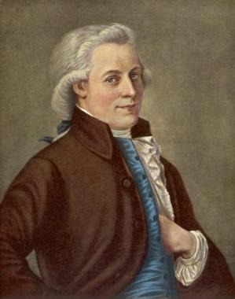
Wolfgang Amadeus Mozart
ČO O MNE VIEŠ?
KLIKAJ NA ČÍSLO OTÁZKY.

Slide 2
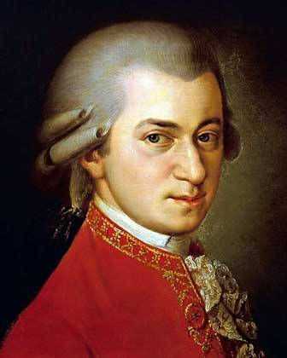

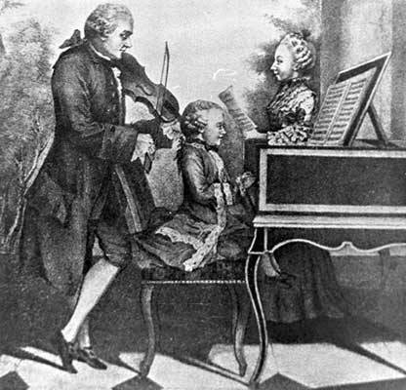
1.
Do ktorého vývojového obdobia som zaradený?
viedenský klasicizmus
raný romantizmus

Slide 3
2.
Bol som zázračné dieťa a s otcom a so sestrou som koncertoval v celej Európe. Koľkoročný som išiel na prvú koncertnú cestu?
šesťročný
jedenásťročný

Slide 4
3.
Štrnásťročný som získal titul Rytier zlatej ostrohy. Kto mi ho prepožičal?
cisár Jozef II.
pápež Kliment VI.

Slide 5
4.
Mal môj zamestnávateľ (salzburský arcibiskup) pochopenie pre moje koncertné cesty?
nie
áno

Slide 6
5.
Ktorá žena sa stala mojou manželkou?
Constanza Weberová
Aloysia Weberová

Slide 7
Skomponoval som skladby pre sólový klavír (napr. Turecký pochod). Ako takéto skladby voláme?
6.
sonáta
suita

Slide 8
Vytvoril som aj skladby pre orchester (napr. Jupiterská, Parížska, Haffnerova). Ako sa táto hudobná forma volá?
7.
symfónia
opera

Slide 9
Mojou najznámejšou skladbou je serenáda (nočná hudba s ľúbostnou tematikou). Vieš jej názov?
8.
Malá nočná hudba
Noc na Lysej hore

Slide 10
Vo Viedni som skomponoval operu bufffu Figarova svadba. Aká je to opera?
9.
komická
vážna

Slide 11
10.
Ktorú operu som v roku 1787 skomponoval pre Prahu?
Don Giovanni
Únos zo Serailu

Slide 12
11.
V mojej poslednej opere Čarovná flauta znie ária Kráľovnej noci. Pre aký hlas som ju napísal?
dramatický alt
koloratúrny soprán

Slide 13
12.
Poslednou skladbou, ktorú som vytvoril, je omša za mŕtvych. Po mojej smrti ju dokončil môj žiak Süssmayer. Ako sa táto skladba volá?
Kyrie
Requiem
mgr. denisa sviatková

